Slide 1
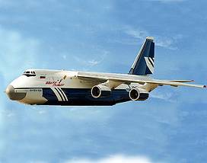
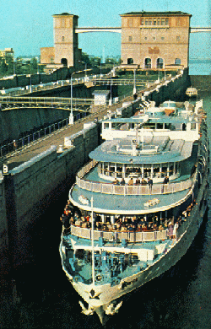

Миграция населения Республики Коми
Высказывание дня: «Железные дороги лишь подстрекают к частым передвижениям безо всякой нужды и таким образом увеличивают непостоянство духа нашей эпохи» Е .Ф. Канкрин.
Учитель географии: Семяшкина О.М.

Slide 2
ЦЕЛЬ:
ЗАДАЧИ:
ОЗНАКОМЛЕНИЕ
УЧАЩИХСЯ С
ПРОЦЕССОМ
МИГРАЦИИ, ЕГО
ПРИЧИНАМИ И
ВИДАМИ.
Образовательная
Познакомить с учащихся видами миграции
Воспитательная
Способствовать развитию коммуникативных навыков
Развивающая
Стимулировать развитие таких мыслительных операций как анализ, сравнение, обобщение

Slide 3
Миграции (перемещение)
Люди – не перелётные птицы,
и их переселение объясняется
не биологическими,
а общественными законами.
Н. Н. Баранский

Slide 4
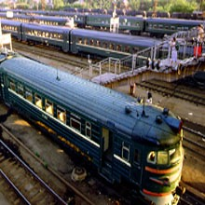
Что такое миграция
Миграция-означает переселение, перемещение. В русском языке это слово употребляют в основном применительно к собственно переселениям-перемещениям людей из одного населенного пункта в другой со сменой постоянного места жительства (смена квартиры в пределах одного города или села миграцией не является).

Slide 5
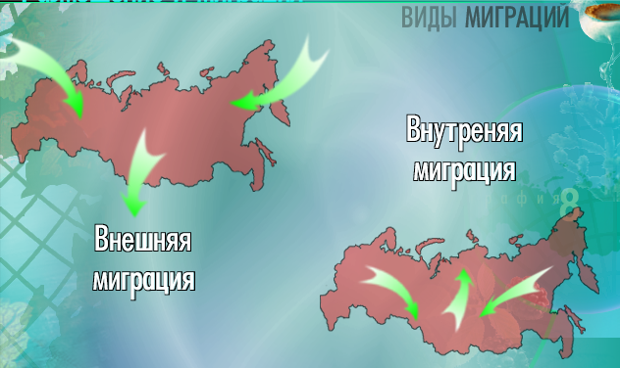
Внешние миграции связанны с переселением из одной страны в другую.
Внутренние миграции происходят в пределах одной страны.

Slide 6
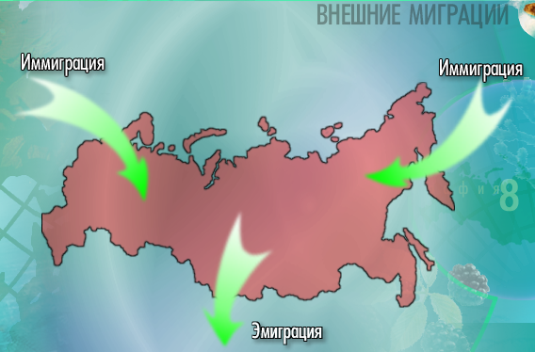
Внешняя миграция по направлению движения людей подразделяется на эмиграцию и иммиграцию.
Эмиграция – выезд людей из своей страны.
Иммиграция – въезд населения в страну.

Slide 7
Разность между числом прибывших в страну и числом выбывших за ее пределы за определенный срок называется миграционным приростом. Он рассчитывается так же, как естественный прирост.

Slide 8
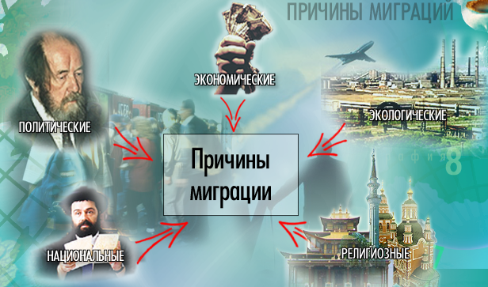
Почему люди мигрируют? Главная причина миграции – экономическая. Люди едут в другие страны и районы в поисках работы (трудовая миграция), едут в места с более высоким уровнем жизни и заработной платы.
Наряду с этим люди могут менять места жительства по политическим, национальным, религиозным, экологическим и другим причинам.

Slide 9
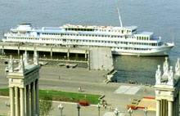

Slide 10
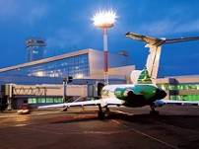
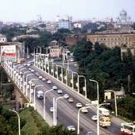

Slide 11
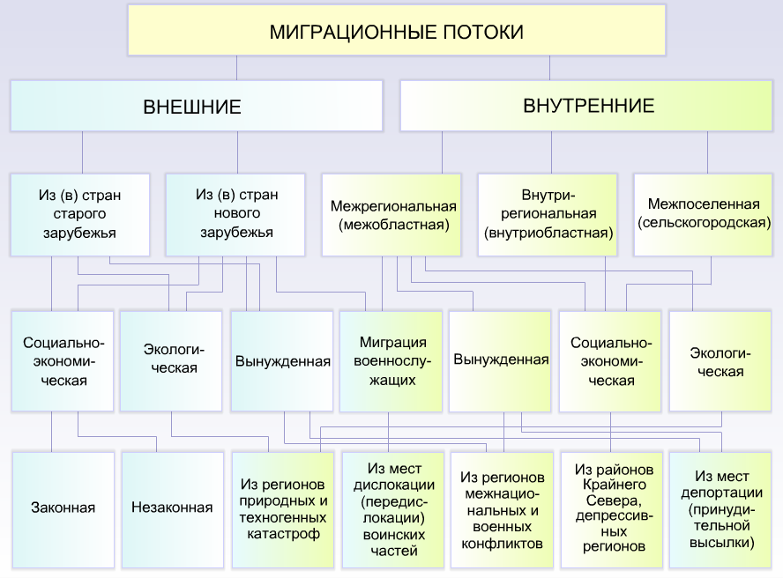

Slide 12
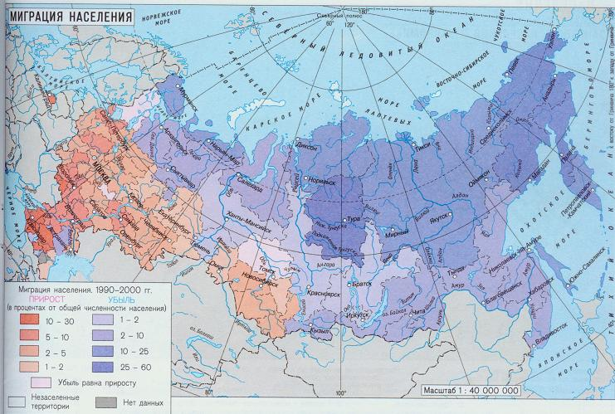

Slide 13
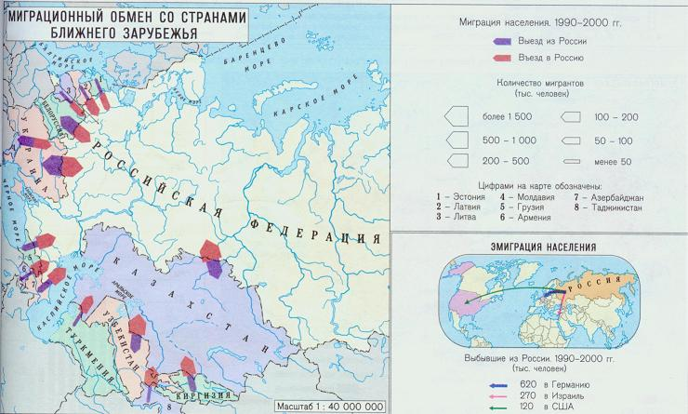

Slide 14
Общие итоги миграции населения Республики Коми
(на 1000 человек населения)

Slide 15
Миграционная убыль населения.
Распределение по основным возрастным группам
(В процентах к итогу)

Slide 16
Основные причины выбытия по миграционным потокам
(В процентах к указавшим причину выбытия)

Slide 17
Концепция демографического развития Республики Коми до 2016 года
Итоги реализации мероприятий:
I этап (2008-2010 гг.)
Снизить темпы естественной убыли населения и миграционного оттока
II этап (2011-2015 гг.)
Стабилизировать численность населения на уровне 912,2 тыс.человек
Увеличить показатель ожидаемой продолжительности жизни более 65 лет
Увеличить коэффициент рождаемости не менее 13,2 на 1000 населения
Снизить уровень смертности более 12,2 на 1000 населения
При сохранении ежегодной миграционной убыли населения 6,5-7,8 тыс. человек уменьшить отток квалифицированных специалистов, увеличить объемы привлечения в РК соотечественников, проживающих за рубежом, квалифицированных специалистов и молодежи на постоянное место жительства.

Slide 18
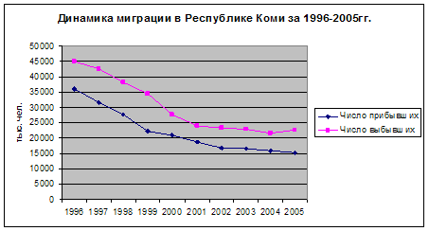

Slide 19

Коэффициенты миграции
Миграционный прирост (убыль) рассчитывается как разность между прибывшими и выбывшими лицами.
Коэффициент миграционного прироста:
К_{м.п.} =
‰,
где П- численность прибывших лиц,
В – численность выбывших лиц,
- среднегодовая численность населения.

Slide 20
Год | Число прибывших, тыс. чел. | Число выбывших, тыс.чел. | Миграционный прирост (убыль), тыс. чел. | Коэффициент миграционного прироста (убыли),‰
1996 | 35946 | 44971
1997 | 31647 | 42655
1998 | 27696 | 38308
1999 | 22332 | 34449
2000 | 20854 | 27630
2001 | 18826 | 24100
2002 | 16823 | 23375
2003 | 16665 | 22954
2004 | 15970 | 21688
2005 | 15380 | 22692

Slide 21
Моя точка зрения
В чем причины современного оттока населения из республики?
Согласны ли вы с таким утверждением: миграция оказывает воздействие на жизнь общества?

Slide 22
Проблема ждет вашего решения
Сделайте прогноз, как изменится численность населения республики (района).

Slide 23
Мой край в судьбе России
Какие миграционные процессы происходят сейчас в нашей республике ?

Slide 24
Д/з . Вопросы
Кто такие гастарбайтеры?
Чем отличается иммиграция от эмиграции?
Что такое кочевничество и паломничество?
Есть ли связь между «утечкой умов»и эмиграцией?-
Какие бывают виды миграций?
Каковы мотивы миграций?
Как бороться с гастарбайтерами?
Почему происходит депортация?
В чем причина маятниковой миграции?
Репрессия и депортация это одно и тоже?

